Slide 1
Texturen
Dr. Christof Rezk-Salama

Slide 2
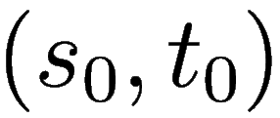
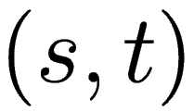
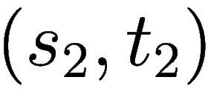
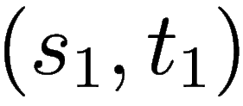
Wie funktionieren Texturen?
Textur
R G B A
Für jedes Fragment: Interpolation der Texturkoordinaten
(baryzentrisch)
Texture-Lookup: Interpolation der Texturfarbe
(bilinear)

Slide 3
Dreieckige Zellen (2D)
Der Punkt kann ausgedrückt
werden als
mit
Schwerpunktskoordinaten
(Baryzentrische Koordinaten)
ist Schwerpunkt

Slide 4
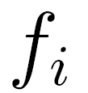
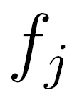
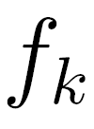
Lineare Interpolation im Dreieck
Bestimme die baryzentrischen
Koordinaten des Punkts
Bestimme den Funktionswert
mit den gleichen Gewichten
Anmerkung: Auch Punkte außerhalb des Dreiecks lassen sich in baryzentrischen Koordinaten ausdrücken. Die Gewichte sind dann nicht mehr alle positiv. Es gilt aber nach wie vor

Slide 5
Textur-Interpolation
Textur im Speicher
Texture Fetch
Hole die benötigten Textur- Samples aus dem Speicher
Texture Filtering
Interpoliere den Texel bilinear (2D) [linear (1D), bzw trilinear (3D)]
0.18
0.22
0.27
0.33

Slide 6
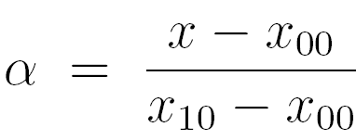
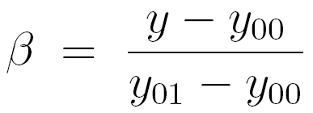
Bilineare Interpolation (2D)

Slide 7
Interpolation Texturkoordinaten
(0,1)
(1,1)
(0,1)
(1,1)
(0.5,0.5)
(0,0)
(1,0)
(0,0)
(1,0)
(0,1)
(1,1)
(0,1)
(1,1)
Tessellierung in Dreiecke.
Interpolation der Textur- koordinaten (baryzentrisch)
(0.5,0.5)
(0.5,0.5)
(0,0)
(1,0)
(0,0)
(1,0)

Slide 8
Interpolation Texturkoordinaten
(0,1)
(1,1)
(0,1)
(0,1)
(1,1)
(1,1)
Der korrekte Punkt
(0.5,0.5) muß
perspektivisch „nach
hinten“ verschoben
werden!
(0.5,0.5)
(0.5,0.5)
(0,0)
(1,0)
(0,0)
(0,0)
(1,0)
(1,0)
(0,1)
(1,1)
Woran liegt das?
Wäre bilineare Interpolation hier besser?
Nein, denn das was wir brauchen ist eine perspektivische Korrektur!
(0,1)
(1,1)
(0.5,0.5)
(0,0)
(1,0)
(0,0)
(1,0)

Slide 9
Perspektivische Korrektur
(0,1)
(1,1)
Die Vertex-Position
wird mit der Projektions- matrix multipliziert.
Nach dieser Multiplikation ist die homogene Koordinate w nicht mehr gleich 1!
Perspektivische Korrektur der Texturkoordinaten (s,t):
Bestimme an den Vertices
Interpoliere (u,v,p) baryzentrisch im Dreieck
Für jedes Fragment:
(0,0)
(1,0)

Slide 10
Wie funktionieren Texturen?
Textur
R G B A
Für jedes Fragment: Interpolation der Texturkoordinaten
(baryzentrisch)
Texture-Lookup: Interpolation der Texturfarbe
(bilinear)
Pixel-Raster
Textur-Raster
Frage: Wie werden die beiden Raster aufeinander abgebildet?

Slide 11
Textur Interpolation
Fall 1: Magnification. Das Pixel-Raster ist feiner als das Textur-Raster
Ein Texel wird auf
mehrere Pixel abge-
bildet.

Slide 12
Textur Interpolation
Fall 1: Magnification. Das Pixel-Raster ist feiner als das Textur-Raster
Ergebnis: Die Textur erscheint verschwommen
Scharfe Kanten
verschwimmen
Was machen wir da?
(a) damit leben
(b) die Auflösung der Textur erhöhen.

Slide 13
Textur Interpolation
Fall 2: Minification. Das Pixel-Raster ist gröber als das Textur-Raster
Machen wir's doch wie bisher: Lineare Interpolation am Pixelmittelpunkt.
Problem dabei: Wir tasten ein feines Gitter auf einem groben ab: Textur Aliasing
Wie bestimme ich denn jetzt die Farbe des Pixels?
Exakte Lösung: Gewichte jeden Texel mit seiner verdeckten Fläche und summiere auf.
Nicht praktikabel in Hardware!
Ein Pixel wird auf
mehrere Texel
abgebildet.

Slide 14
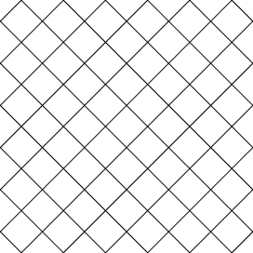
Texturinterpolation
Fall 2: Minification. Das Pixel-Raster ist gröber als das Textur-Raster
Textur-Aliasing:
Aliasing: Einzelne
Linien verschwinden
Was machen wir da?
(a) Erniedrigen der Auflösung hilft hier nicht!
Die korrekte Auflösung hängt von der Größe des Polygons im Screen Space ab!
(b) damit leben wollen wir aber auch nicht!

Slide 15
Texturinterpolation
Fall 2: Minification. Das Pixel-Raster ist gröber als das Textur-Raster
Grundsatz: Die Auflösung der Textur sollte annähernd der Auflösung im Screen-Space entsprechen.
Wie kann ich das erreichen, wenn die Auflösung im Screen-Space nicht konstant ist, sondern über die Zeit sehr stark variiert?
Idee: Halte jede Textur in mehreren Auflösungen im Graphikspeicher und benutze diejenige, die am besten passt.

Slide 16
MIP-Mapping
MIP = Multum in parvo
= "Vieles im Kleinen"
Downsampling + Pre-Filtering
Rekursives Downsampling:
z.B. einfach durch Mittellung von jeweils 4 Pixeln (besser durch Glättungsfilter, z.B. Gauss-Filter)

Slide 17
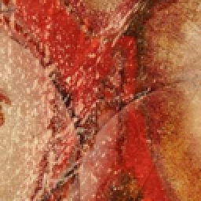
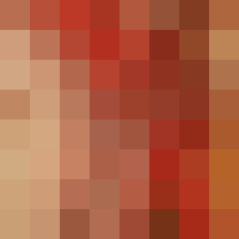
MIP-Mapping
Idee beim MIP-Mapping:
1. Betrachte den Abdruck eines Pixels im Texture-Space
2. die längste Kante bestimmt den Level d
3. Interpoliere den Texel aus der Texturstufe mit dem ent- sprechenden Level d
Ergebnis: Antialiasing Die Größe eines Texels entspricht ungefähr der Größe eines Pixels im Screen-Space.

Slide 18
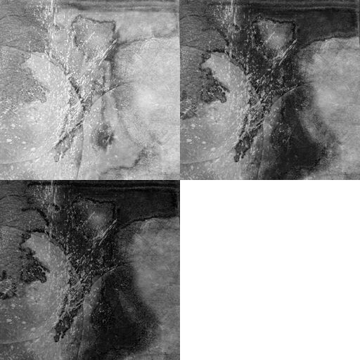
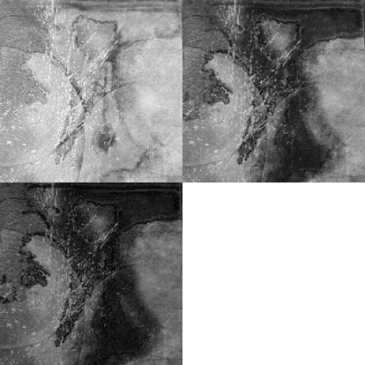
MIP-Mapping
Wieviel zusätzlichen Speicherplatz braucht eine MIP-Map?
R
G
B
Beispiel: RGB-Textur
Mip-Map braucht nur 1/3 mehr Speicher!

Slide 19
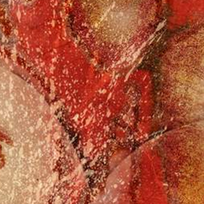
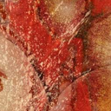
MIP-Mapping
Problem:
Bilineare Interpolation
auf dem oberen Level
Wenn ein Objekt näherkommt, kann man das Umschalten der MIP-Map-Level deutlich sehen!
Grund: Abruptes Umschalten der Texturauflösung
Abhilfe: Trilinearer Interpolation in der MIP-Map-Pyramide
d
Bilineare Interpolation
auf dem unteren Level
Lineare Interpolation
zwischen den Levels

Slide 20
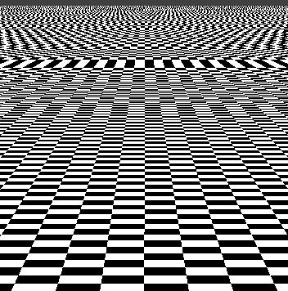
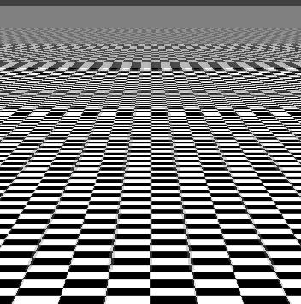
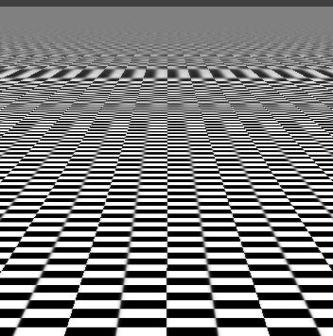
MIP-Mapping
Unterschiedliche
MIP-Level in x-
und y-Richtung
Problem:
Starkes Blurring (Verschwimmen) bei perspektivischer Verzerrung!
Grund: Abbild des Pixels im Texture- Space ist "langgezogen", d.h. nicht annähernd quadratisch
Abhilfe: Anisotrope Filterung
ohne MIP-Mapping
bilinear MIP-Mapping
trilinear MIP-Mapping

Slide 21
Anisotrope Filterung
Hier: 2x Anisotrope Filterung
Idee:
1. Betrachte den Abdruck eines Pixels im Texture-Space
2. die kürzere Kante bestimmt den Level d
3. Die längere Kante definiert eine Gerade.
4. Entlang dieser Gerade wird mehrfach gesampelt
Ergebnis: Antialiasing Besser Approximation der Fläche, die ein Pixel einnimmt.

Slide 22
Anisotrope Filterung
Je nach Hardware sind unterschiedliche Verfahren möglich:
z.B. 2x anisotrope Filter: Wieviele Textur-Samples werden benötigt?
4 Samples für bilineare Interpolation
8 Samples für trilineare Interpolation
16 Samples für 2 trilineare Interpolationen
4x anisotroper Filter:
32 Samples für 4 trilineare Interpolationen
8x anistroper Filter:
64 Samples für 8 trilineare Interpolationen

Slide 23
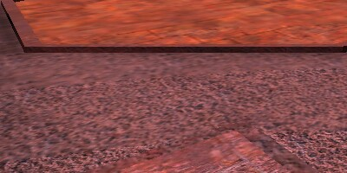
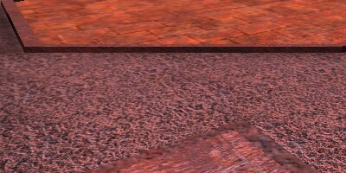
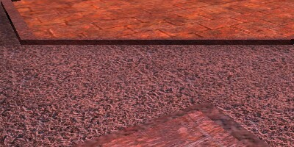
MIP-Mapping
Kanten zwischen
den Texture-Levels
ist sichtbar
Bilineare Interpolation in einer MIP-Map
Trilineare Interpolation in der MIP-Map-Pyramide
2x anisotroper Filter
4x anisotroper Filter

Slide 24
Texturen in der Praxis
Texturen liegen im lokalen Speicher der Graphikkarte
Begrenzter Speicher muß effizient genutzt werden!
Größe der Texturen üblicherweise Zweierpotenzen
Tiling: Speichern mehrerer kleiner Texturen in einer großen Textur:
Vorteil: kleine Texturen müssen keine Zweierpotenzen sein!
Nachteil: Farbbluten bei Mipmaps

Slide 25
Texture Caching.
Wenn der Grafikspeicher voll ist werden Texturen automatisch ausgelagert
OpenGL/DirectX erledigt das normalerweise automatisch
Standard: LRU-Strategie (least recently used)
Die Textur die am längsten nicht benutzt wurde wird ausgelagert
Gute Strategie, wenn alle für einen Frame benötigten Texturen komplett in den Speicher passen.
Wenn nicht: schlechteste Strategie, da jede Textur während dem Rendering eines Frames ausgelagert wird (Thrashing!!!)
Bei Thrashing: Umschalten auf MRU-Strategie! (most recently used)

Slide 26
Texturkompression
Idee: Verringerung des Texturspeichers durch Kompression und Dekompression in Hardware.
Standard-Bildkompression (JPEG, PNG) sehr schwierig zu implementieren für echtzeitfähige Dekompression.
S3 Texture Compression S3TC (in DirectX: DXTC)
Komprimiertes Bild hat feste Größe
Schnelle und einfache Dekomprimierung
Verlustbehaftete Kompression
Für RGB und RGBA, nicht geeignet für Normalmaps

Slide 27
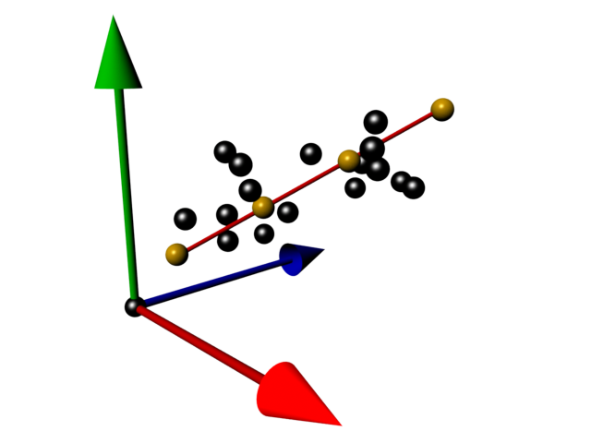
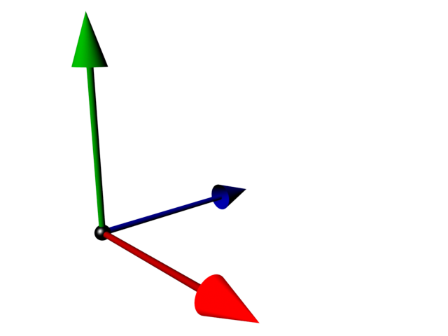
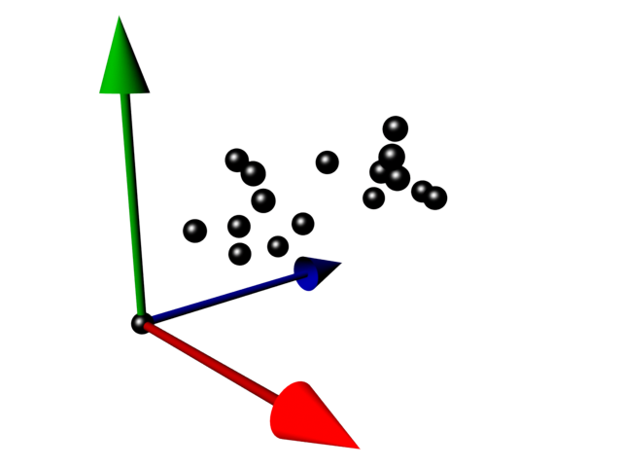
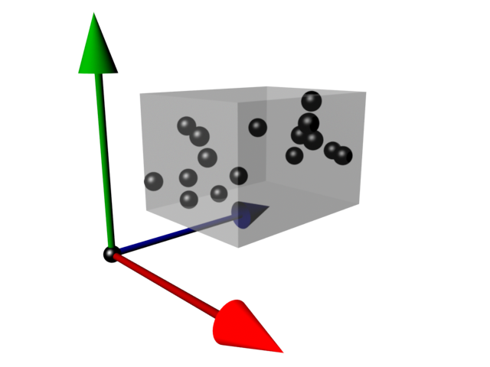
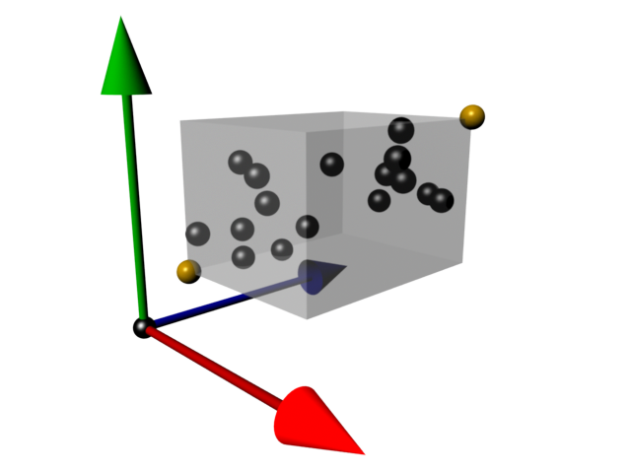
S3TC Texturkompression
Prinzip: Quantisierung des Farbraums
Speichere die beiden Farben (Endpunkte) als 16 Bit-Werte (5bit R, 6bit G, 5bit B)
Speichere für jeden Texel einen 2bit Index, der aus den vier Farben auswählt.
2x 16bit + 16x 2bit = 64bit
unkomprimiert: 16x 16bit oder 24bit
Kompressionsverhältnis: 1:4 oder 1:6
1. Teile die Textur in 4x4-Texel- Blöcke
2. Betrachte die 16 Farben im RGB-Farbraum.
3. Wähle zwei Farben, die den Farbraum begrenzen.
4. Interpoliere zwei weitere Farben entlang der Verbindungslinie
5. Wähle für jeden der 16 Texel aus den 4 Farben diejenige mit dem kürzestem Abstand.

Slide 28
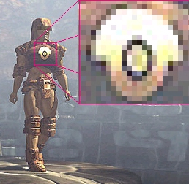
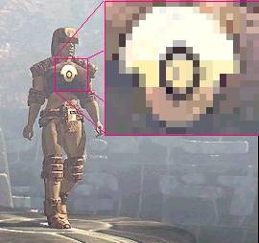
S3TC Texturkompression
Original
S3TC
Verlustbehaftete Kompression: Die vier Farben für jeden Block liegen auf einer Linie im RGB-Raum (rot, grün und blau in einem Block ist nicht möglich)

Slide 29
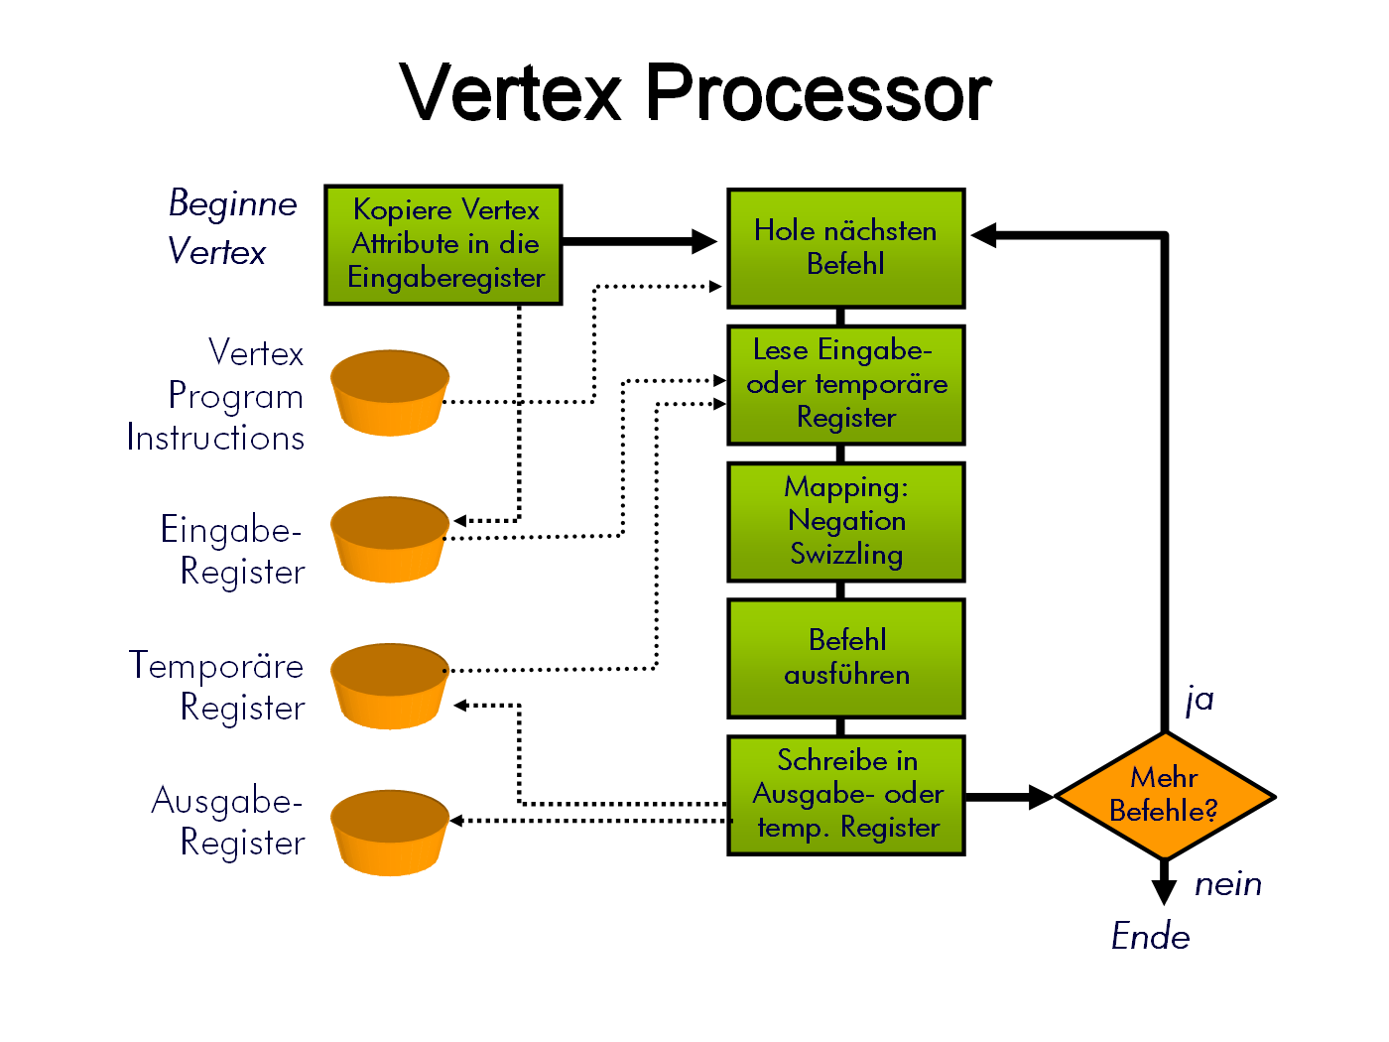
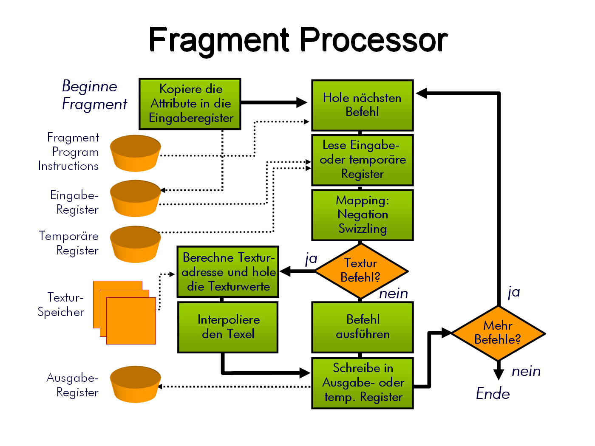
Aktuelle Grafikhardware
In der Vorlesung hauptsächlich: Shader Model 2

Slide 30
Shader Model 2.0
Offscreen-Rendering/Render to texture
P-Buffer mit eigenem OpenGL-Context
Umschalten zwischen Targets relativ teuer
Plattformabhängige OpenGL-Extension (WGL, GLX)
Inzwischen kaum noch verwendet
Framebuffer Objects
Kein eigener OpenGL-Context
Plattformunabhängige
Umschalten zwischen Targets sehr effizient.
Render-to-cube-map, Render-to-3D-texture (schichtweise)

Slide 31
Offscreen Rendering
Generieren von Zwischenbildern zur Laufzeit (Render-to-texture)
Spiegel:
Rendere Szene mit gespiegeltem Viewing-Frustum in eine Textur
Abbilden der Textur auf Spiegel (evtl. projektiv)
Verzerrende Spiegel/Wasseroberflächen
Dynamische Environment Maps
Cube-Map: 6x Offscreen Rendern der Faces
typisch bei Autorennen

Slide 32
Offscreen Rendering
Fullscreen Visual Effects
Rendere die komplette Szene zunächst offscreen
Finales Bild wird mit 2D Postprocessing
Tiefenunschärfe (Depth-of-field)
Glättung des Bild in Abhängigkeit des Z-Wertes
HDR-Tonemapping/ Blooming
Linseneffekte, Bild verschwimmt, Hitzeflimmern
Atmosphäreneffekte, z.B. Desaturation (Farbsättigung nimmt ab mit Distanz)

Slide 33
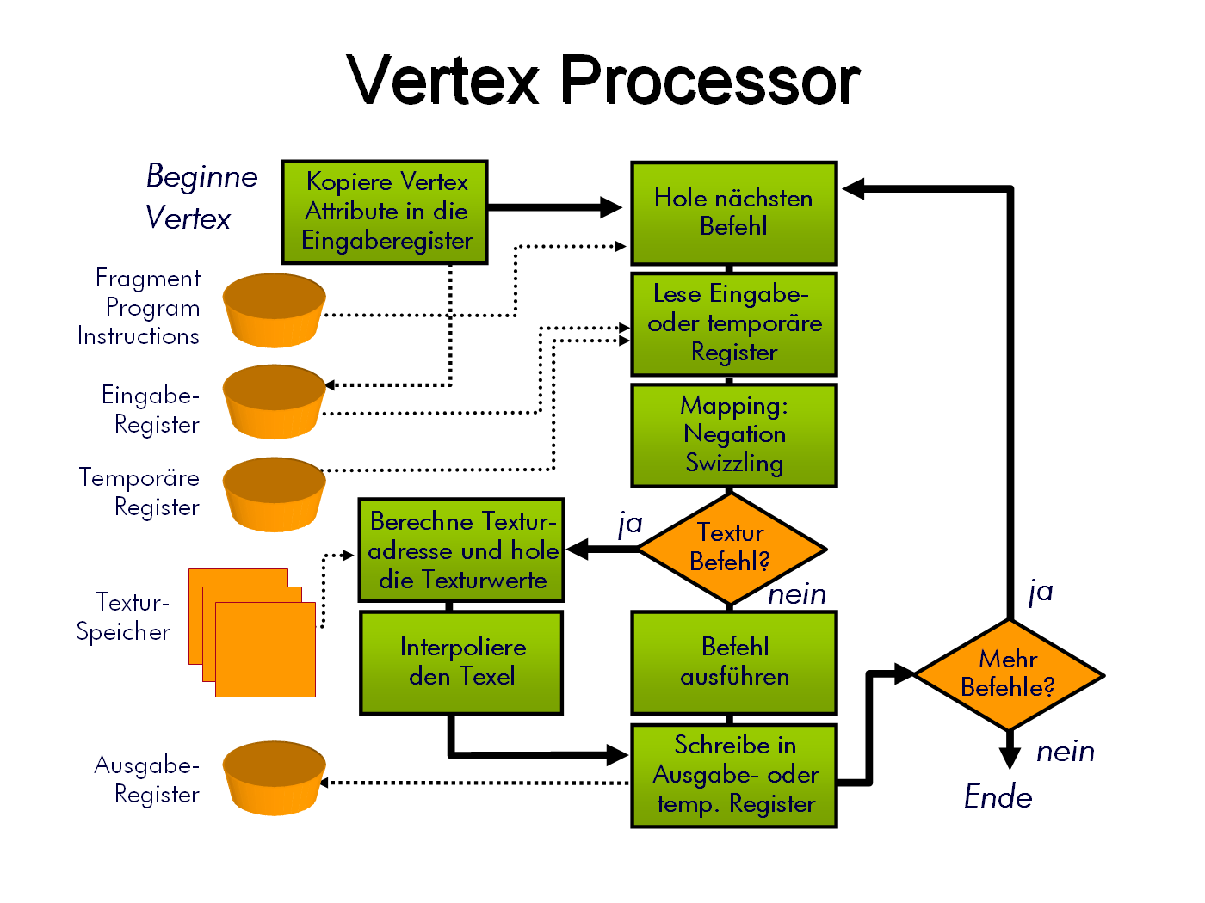
Shader Model 3.0
Vertex Texture Fetches: Auch der Vertex-Prozessor kann nun Texturen lesen.

Slide 34
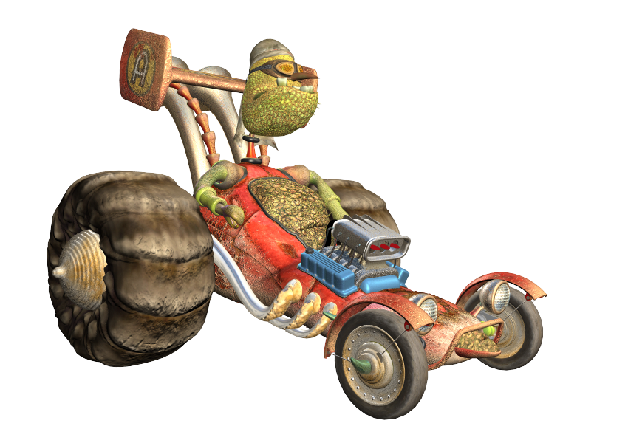
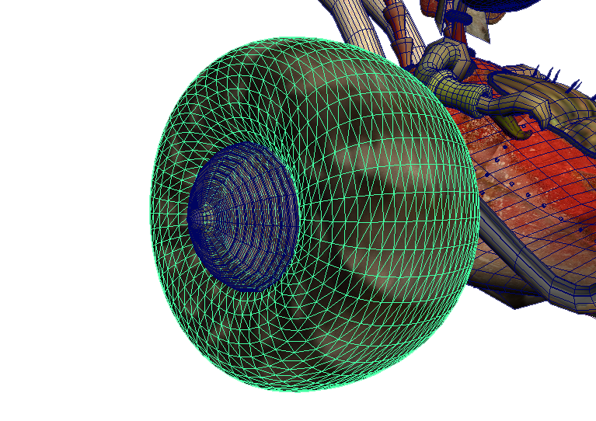
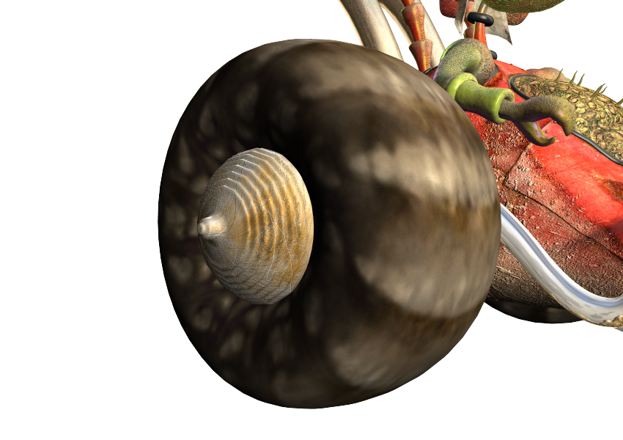
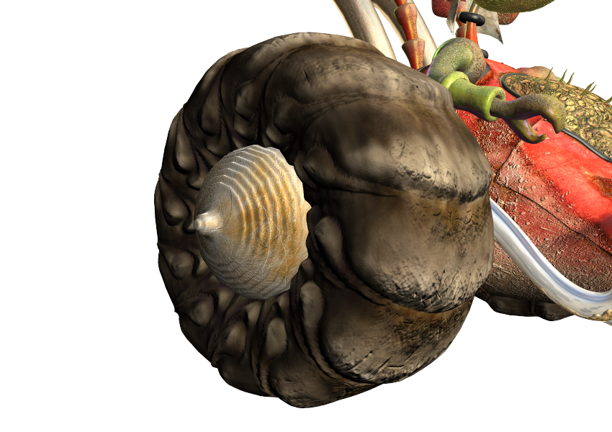
Shader Model 3.0
Vertex Texture Fetches
z.B. Displacement Mapping
Aber: Geomerie muß hoch aufgelöst sein
Decal only
Decal+Bump
Decal+Bump+Displacement

Slide 35
Shader Model 3.0
Multiple Render Targets (MRT)
Rendering in mehrere Offscreen-Buffer gleichzeitig
Fragment Shader gibt mehrere Werte gleichzeitig aus
Anwendung: z.B. Deferred Shading
Rendere Szene ohne Texturen und Beleuchtung. z.B. Target 1: Texturkoordinaten Target 2: Normalenvektor
Beleuchtung und Texturierung bildbasiert. Zeichne bildschirmfüllendes Quadrat mit Ergebnis aus erstem Pass als Texturen
Nutzen: Beleuchtungsberechnung unabhängig von der Szenenkomplexität

Slide 36
Multiple Render Targets
void main(float4 color : COLOR,
…
out float4 oColor0 : COLOR0,
out float4 oColor1 : COLOR1,
out float4 oColor2 : COLOR2,
out float4 oColor3 : COLOR3)
{
...
oColor0 = ...;
oColor1 = ...;
oColor2 = ...;
oColor3 = ...;
}

Slide 37
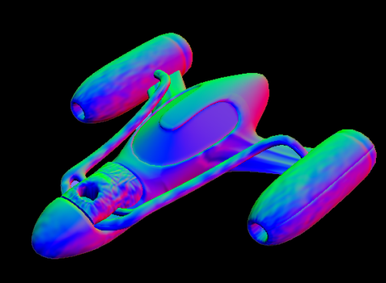
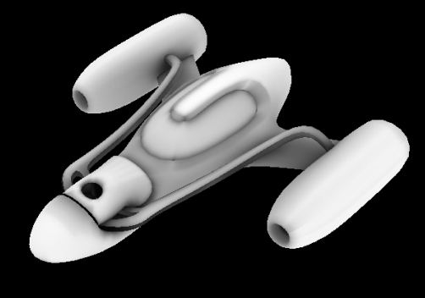
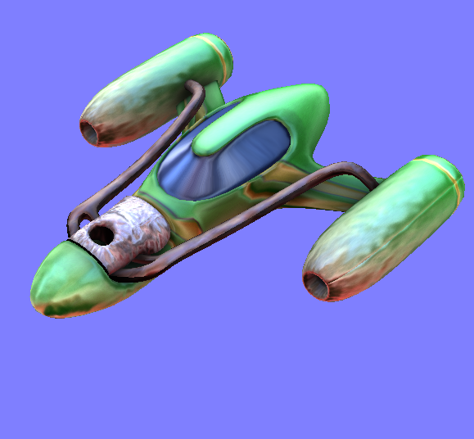
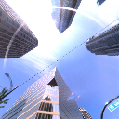
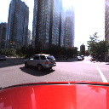
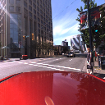
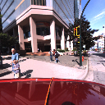
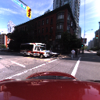
Multiple Render Targets
1. Rendering Pass:
Decal Color
World-Space Normal
Shininess
Lightmap (Global Illum.)
2. Rendering Pass: Deferred Shading

Slide 38
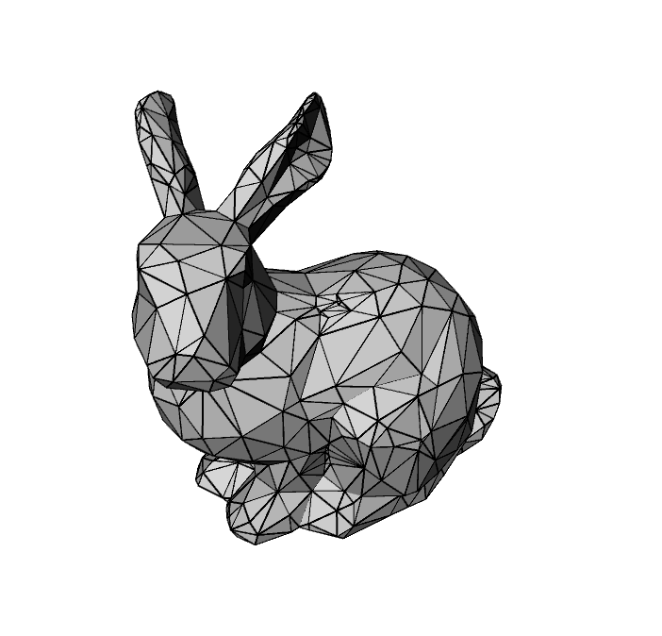
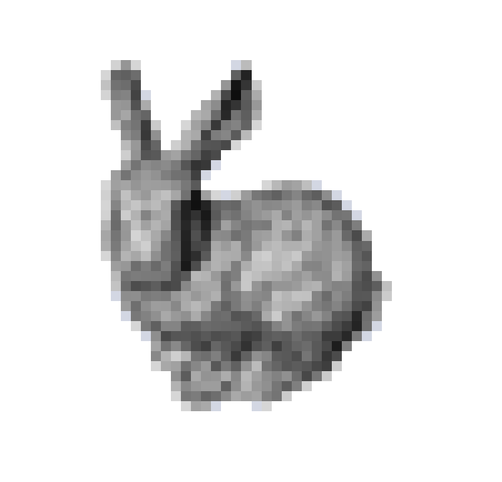
Shader Model 4.0
Fixed-Function Pipeline
Programmable Pipeline
Szenenbeschreibung
Rasterbild
Vertex
Shader
Geometry
Shader
Fragment
Shader
Fragment
Operationen
Eckpunkte
Primitive
Neue Primitive
Fragmente
Pixel

Slide 39
Geometry Shader
Input: 1 Primitiv
Output: Mehrere Primitive gleichen Typs
Anwendungen:
Displacement Mapping mit adaptiver Tessellierung
Subdivision Surfaces
Prozedurale Geometrie

Slide 40
Shader Model 4.0
Fixed-Function Pipeline
Programmable Pipeline
Szenenbeschreibung
Rasterbild
Vertex
Shader
Geometry
Shader
Fragment
Shader
Fragment
Operationen
Stream Out:
Zwischenspeichern der Ergebnisse.
Geometriegenerator
Video
Speicher
Eckpunkte
Primitive
Neue Primitive
Fragmente
Pixel

Slide 41
Hardware Architecture
Host
Example NVidia Geforce6
= Shader Model 3
Vertex Processors
Cull/Clip/Setup
Z-Cull
Rasterization
Fragment Processors
Texture Cache
Fragment Crossbar
Memory Access Z-Compare and Blending
Memory
Memory
Memory
Memory
Partition
Partition
Partition
Partition

Slide 42
Unified Shader Model
Example NVidia Geforce 8
= Shader Model 4
Host
Input Assembler
Thread Execution Manager
Load/Store
Load/Store
Load/Store
Load/Store
Load/Store
Load/Store
Load/Store
Load/Store
GLOBAL MEMORY

Slide 43
Unified Shader Model
Typische Auslastung von Vertex-Prozessor und Fragment-Prozessor zur Laufzeit

Slide 44
GPGPU
General Purpose Computation on GPU
Nutzung der GPU für Anwendungen, die nichts mit Grafik zu tun haben
z.B. Physik Simulation, Mechanik (Deformationen), Thermodynamik, Naturphänomene (Rauch, Wasser, Feuer)
Compute Unified Device Architecture (CUDA)
C-Compiler für GPU und CPU
Abkehr von der Graphik-API

Slide 45
Performance
Dr. Christof Rezk-Salama

Slide 46
Mögliche Flaschenhälse
Speicherbandbreite: Mögliche Ursachen:
Zu große Texturen werden verwendet.
Texturen werden zu oft gewechselt (Cache-Thrashing)
Wie finde ich das heraus?
Kleinere Texturen verwenden und sehen ob's besser wird.
Abhilfe:
Texturenauflösung reduzieren
Billigeres Filtering (Anisotropic Filtering ausschalten)
Objekte nach Textur sortieren (Cache Optimierung)

Slide 47
Mögliche Flaschenhälse
Geometrieverarbeitung: Mögliche Ursachen:
Zu viele kleine Dreiecke.
Zu aufwändige Vertex Shader
Wie finde ich das heraus?
Vertex Shader vereinfachen und sehen ob's besser wird
Geometrie reduzieren
Abhilfe:
Weniger, dafür größere Dreiecke verwenden (LOD).
Vertex Shader vereinfachen

Slide 48
Mögliche Flaschenhälse
Rasterisierung: Mögliche Ursachen:
Zu hohe Depth-Complexity (Overdraw)
Zu aufwändige Fragment Shader
Zu viele Multi-Texturen
Wie finde ich das heraus?
Einfach: Bildschirmauflösung reduzieren und sehen ob's schneller wird
Abhilfe:
Depth-Complexity reduzieren, Occlusion Culling (BSP-Trees) verwenden, Early z-Test verwenden.
Fragment Shader vereinfachen oder Anzahl der Texturen reduzieren

Slide 49
Vertex Programs
Dr. Christof Rezk-Salama

Slide 50
VP 01
Prozedurale Vertex Effects

Slide 51
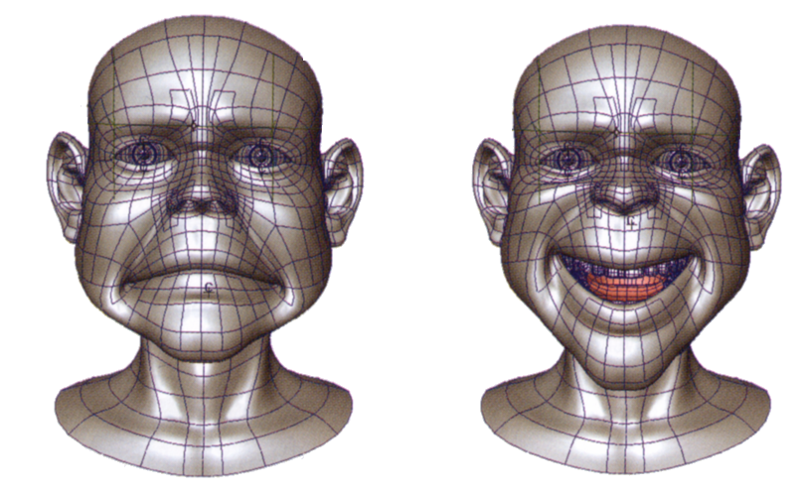
Beispiel: Vertex Blending
Facial Animation:
Mehrere Posen, die
allmählich ineinander
überblendet werden
sollen
Idee: Mehrere Keyframes des Dreiecksnetzes werden in Vertex-Buffern auf der Hardware gespeichert. Der Vertex-Shader interpoliert zwischen beiden Meshes.
Vorteil: Geometrie muß nicht über den Bus transferiert werden.

Slide 52
Beispiel: Vertex Blending
Blend Shapes mit Keyframe Animation
Die lerp- Funktion berechnet
lineare Interpolation:
lerp(a,b,t) = a(1- t) + b t
void main(float4 pos1 : POSITION,
float4 pos2 : TEXCOORD1,
uniform float4x4 modelViewProj,
uniform float blendweight,
out float4 oPosition : POSITION)
{
float4 position = lerp(pos1, pos2, blendweight);
oPosition = mul(modelViewProj, position);
}
Der resultierende Vertex wird
dann in den Screen-Space
abgebildet.
Die Position des zweiten
Vertex wird hier als Textur-
koordinate übergeben!
Die Semantik der Register ist hinfällig.

Slide 53
Tutorial 09
Blend Shapes

Slide 54
Beispiel: Skelettanimation
Animations-Skelett
Transformation des Skeletts Jeder Knochen hat eine eigene Transformationsmatrix
Polygonmodell (Skin) ist an die Knochen gebunden: Wenn sich der Knochen bewegt bewegt sich die Haut mit.
Rigid Binding: Jeder Vertex des Polygonmodells ist einer Transformation zugeordnet

Slide 55
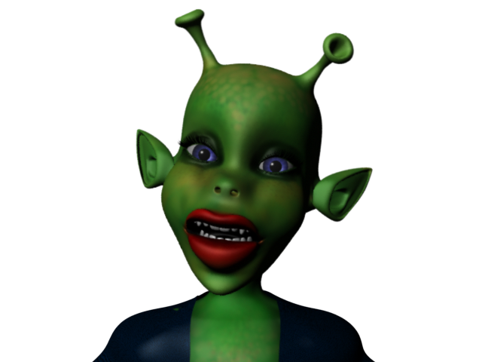
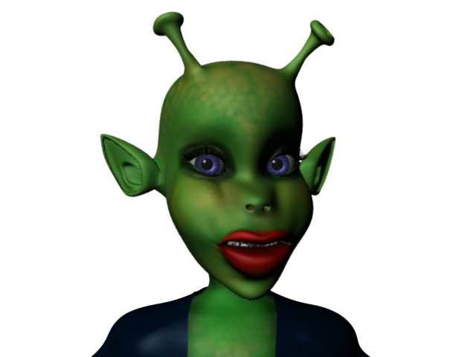
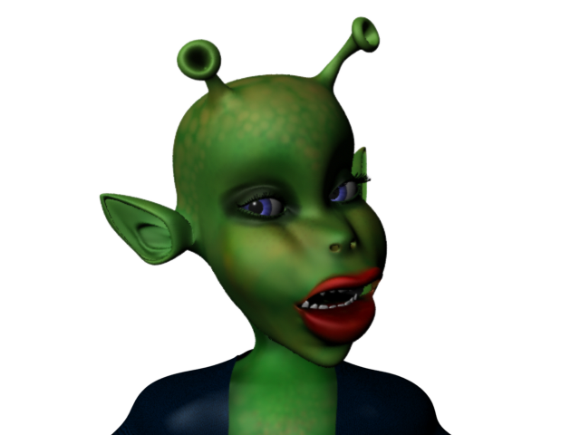
Beispiel: Skelettanimation
Fließende
Animationen
kann man mit
Rigid Binding nur
schwer realisieren.

Slide 56
Beispiel: Skelettanimation
Smooth Binding: vermeidet starke Verzerrungen des Polygonmodells an den Gelenken
Die Transformation eines Vertex wird
als gewichtetes Mittel aus den Transformationen benachbarter
Knochen bestimmt.
Rigid Binding:
Smooth Binding:
mit

Slide 57
Beispiel: Skelettanimation
Skinning im Vertex Shader
void main(float4 pos : POSITION,
float4 weights : TEXCOORD1,
uniform float4x4 modelViewProj,
uniform float4x4 boneMatrix[4]
out float4 oPosition : POSITION)
{
float4 position = 0;
for(int i = 0; i < 4; i++) {
position += weight[i] * mul(boneMatrix[i], pos);
}
oPosition = mul(modelViewProj, position);
}
Die for-Schleife berechnet
die gewichtete Summe.
Der resultierende Vertex wird
dann in den Screen-Space
abgebildet.
Die Gewichte für die
Transformationsmatrizen
werden als Texturkoordinaten
übergeben
Die einzelnen Transformations-
matrizen werden als uniforme
Parameter definiert.

Slide 58
Fragment Programs

Slide 59
Bump Mapping
Idee: Feine geometrische Details (z.B. kleine Dellen = Bumps) sollen nicht als Oberfläche modelliert werden.
Die Beleuchtungseffekte, die durch die Feinstrukturen entstehen sollen allerdings trotzdem dargestellt werden.
Eine Variante haben wir bereits gesehen: Normal Maps (auch Dot Product Bump Map genannt)
Vorteil: Effizientes Verfahren zur Darstellung des visuellen Effekt von kleinen geometrischen Details.
Nachteile:
An der Silhouette des Objekts sieht man die Täuschung (Dazu werden Displacement Maps benötigt)
Bumps werfen keine Schatten (hier gibt es aber Ansätze)
ohne Bumpmap
mit Bumpmap

Slide 60
Emboss Bump Mapping
Einfachste Methode:
Bumpmap speichert ein "Höhenfeld"
1. Zeichne das Polygon mit dem Höhenfeld als Textur
2. Zeichne das Polygon und verschiebe die Textur- Koordinaten ein bisschen in Richtung der Lichtquelle
3. Ziehe die Farbe des zweiten Textur von der Farbe der ersten Textur ab (und skaliere das Ergebnis auf [0,1]

Slide 61
Emboss Bump Mapping
Wie muß die Bump-Textur verschoben werden?
Bestimme das lokale Koordinatensystem an dem Punkt der Oberfläche (an dem Vertex)
aus Normale , Tangente und Binormale
von Weltkoordinaten in dieses Koordinatensystem
Transformiere die Position der Lichtquelle:
. und bilden den Verschiebungsvektor für die Texturkoordinaten der Emboss-Bump-Map

Slide 62
FP 01
Simple Bump Maps
Tangent-Space Normal Maps

Slide 63
Texturierung- Ein Beispiel
Einfache Farbtextur
wirkt unrealistisch
Auch Beleuchtung
hilft nicht viel

Slide 64
Texturierung- Ein Beispiel
Aufgrund seiner
Rauhheit reflektiert
der Mörtel das
Licht nur diffus
Normal Map gibt
Oberflächenstruktur
Gloss Map bestimmt
spekularen Koeffizienten

Slide 65
Texturierung- Ein Beispiel
Environment Cube Map
mit Normal Map
zusätzlich mit Gloss-Map

Slide 66
Reflection Maps

Slide 67
Reflection Map
Wenn Licht auf eine perfekt spiegelnde Oberfläche trifft,
wird es vollständig reflektiert.
Die Helligkeit des Punktes ist nur abhängig von dem Licht aus einer bestimmten Richtung.
Die Texturkoordinaten für eine Reflection Map werden daher aus der Reflexionsrichtung des Sehstrahls bestimmt

Slide 68
Environment Cube Maps
Beleuchtungsumgebung wird auf die 6 Flächen eines Würfels abgebildet.

Slide 69
Environment Cube Maps
Wie wird auf die Cube Map zugegriffen?
Reflexionsvektor:
Die Vektorkomponente mit dem größten
Absolutbetrag wählt die Fläche aus.
Die übrigen Komponenten definieren
die Texturkoordinaten auf der Fläche
Beispiel: ist größte Komponente

Slide 70
Reflection Maps
Sphere Map: Die Textur speichert die gesamte Beleuchtungsinformation abgebildet auf die Vorderseite einer spiegelnden Kugel

Slide 71
Reflection Maps
Sphere Map: Die Textur speichert die gesamte Beleuchtungsinformation abgebildet auf die Vorderseite einer spiegelnden Kugel
Generierung von Spheremaps:
Synthetisch:
Raytracing-Verfahren
Real
Photos von spiegelnden Kugeln

Slide 72
Sphere Map
Die Sphere Map wird in einem bestimmten Bezugskoordinatensystem angegeben:
Blickrichtung auf die Kugel
Up-Vektor
Horizontaler Vektor
Transformationsmatrix
Blickrichtung und Normale werden transformiert

Slide 73
Sphere Map
Reflexionsvektor wird berechnet:
Normalenvektor auf der Kugel:
Texturkoordinaten für die Spheremap:
Blickrichtung und Normale werden transformiert

Slide 74
Sphere Map
Vorteile:
kann mit jeder beliebigen Hardware implementiert werden
Nachteile:
Richtungsabhängigkeit
Singularität am Rand der Sphäre

Slide 75
Parabolische Reflection-Maps
Parametrisierung über zwei parabolische Flächen
reflektierte Strahlen treffen sich in einem Punkt.
2 Texturen: Vorzeichen der z-Koordinate entscheidet welche Textur gewählt wird
Texturkoordinaten für die parabolische Environment Map:

Slide 76
Zusammenfassung
Sphere Maps
Nachteil: Verzerrung, Singularität
Vorteil: Einfach aufzunehmen (Spiegelkugel)
Cube Maps
Vorteil: geringere Verzerrung
Vorteil: Einfach zu rendern (Kamera im Zentrum des Würfels)
Paraboloid Maps
Vorteil: noch geringere Verzerrung
Nachteil: Weder einfach zu rendern noch leicht zu photographieren!

Slide 77
FP 02
Cube Maps
Sphere Maps
Parabolic Maps

Slide 78
Reflection and Refraction

Slide 79
Reflection Map
Wenn Licht auf eine perfekt spiegelnde Oberfläche trifft,
wird es vollständig reflektiert.
Die Helligkeit des Punktes ist nur abhängig von dem Licht aus einer bestimmten Richtung.
Die Texturkoordinaten für eine Reflection Map werden daher aus der Reflexionsrichtung des Sehstrahls bestimmt

Slide 80
Reflection Map

Slide 81
Refraction (Lichtbrechung)
Lichtbrechung an transparenten Objekten
Brechnungsgesetz:
Texturkoordinaten für die
Environment-Map werden
aus der Richtung des
gebrochenen Strahls
bestimmt.

Slide 82
Refraction (Lichtbrechung)

Slide 83
Reflection and Refraction
Transparentes Objekt mit Reflexion und Brechung:
Fresnel-Term:
bestimmt das Verhältnis von Reflexion und Transmission
Starke Reflexion bei flachem Einfallswinkel
Starke Transmission bei steilem Einfallswinkel

Slide 84
Reflection and Refraction
Starke Reflexion
bei flachem
Einfallswinkel
Starke
Transmission
bei steilem
Einfallswinkel

Slide 85
Refraction
Chromatische Dispersion
Lichtbrechung ist abhängig von der Wellenlänge des einfallenden Lichts.
Unterschiedliche Brechungs- indices für "unter- schiedliche Farben"

Slide 86
Chromatic Dispersion
Unterschiedliche
Farben werden
unterschiedlich
stark gebrochen

Slide 87
FP 03
Reflection and Refraction

Slide 88
Pre-Filtered Environment Maps

Slide 89
Filtered Environment Maps
In der Environment Map haben wir das einfallende Licht aus einer bestimmten Richtung gespeichert.
Bei spekularer Reflexion muss das Licht aus mehreren Richtungen aufsummiert (bzw aufintegriert) werden.
Dies kann durch Filterung der Environment-Map erreicht werden!

Slide 90
Filtered Environment Maps
Bestimme die Richtungen, auf der Einheitskugel und die Gewichte aus dem Beleuchtungsmodell
Für jeden Texel der
Ergebnistextur
Interpoliere Richtung
aus der Env. Map

Slide 91
Filtered Environment Maps
Vorgefilterte Environment Map für das Phong-Modell
spekularer Exponent 50
spekularer Exponent 500

Slide 92
Filtered Environment Maps
Anmerkung:
Man kann auch für den diffusen Term aus einer gefilterten Environment Map verwenden:
Irradiance Map
Aufsummierung (Integration) über die gesamte Hemisphäre
Texturkoordinaten werden mit dem Normalen- vektor bestimmt (anstelle von Reflexion- oder Brechungsvektor)

Slide 93
FP 04
Prefiltered Environment Maps

Slide 94
Procedural Textures

Slide 95
Prozedurale Texturen
Vorteile:
Geringer Speicherbedarf
besonders bei 3D Texturen (solid textures)
keine feste Auflösung
keine vorgegebene Fläche
Parametrisierte Texturen
unterschiedliche Texturen können mit einem Modell realisiert werden.
Nachteile:
Schwierig zu generieren und zu debuggen
Ergebnis ist oft schwer vorherzusagen
Geschwindigkeit
Berechnung ist oft langsamer als Lookup
Antialiasing ist relativ aufwendig

Slide 96
Bausteine
Überlagerung/Layers
Stufen
color
mix(color C1,color C2, float f) {
return (1-f) * C0 + f * C1;
}
float
step(float a, float x) {
return (x > a)? 0 : 1;
}
1
step(a,x)
0
a

Slide 97
Bausteine
Rechteck (Pulse)
Clamping
float
pulse(float a, float b, float x) {
return step(a,x)-step(b,x);
}
1
1
pulse(a,b,x)
clamp(a,b,x)
0
0
a
b
a
b
float
clamp(float a, float b, float x) {
return min(max(x,a),b);
}

Slide 98
Bausteine
Absolutbetrag
Glatte Stufen
1
1
abs(x)
smoothstep(a,b,x)
0
0
-1
0
1
a
b
float
smoothstep(float a, float b, float x) {
if ( x < a ) return 0;
if ( x >= b ) return 1;
// Hermite Interpolation
x = (x-a)/(b-a);
return (x * x * (3 - 2*x));
}

Slide 99
Bausteine
Gamma-Korrektur
Bias (Perlin and Hoffert, 1989)
1
gamma(2.3, x)
float
gammacorrect(float gamma, float x)
{
returm pow(x, 1/gamma);
}
gamma(0.4, x)
0
0
1
1
bias(0.8, x)
float
bias(float b, float x)
{
returm pow(x,
log(b)/log(0.5));
}
bias(0.2, x)
0
0
1

Slide 100
Bausteine
Gain-Funktion
1
float
gain(float g, float x)
{
if (x < 0.5)
return bias(1-g,2*x)/2;
else
return 1-bias(1-g,
2-2*x)/2;
}
0
0
1
1
Zwei skalierte bias-Kurven, die sich
in der Mitte (0.5, 0.5) treffen
0
0
1

Slide 101
Eine Ziegelmauer
s = texcoord.x/BMWIDTH;
t = texcoord.y/BMHEIGHT;
// verschiebe jede ungerade Reihe
if (odd(floor(t)))
s += 0.5;
// bestimme Nachkommateil
s -= floor(s);
t -= floor(t);
// Pulse-Funktion
w = pulse(MWF,1-MWF,s);
h = pulse(MHF,1-MHF,t);
// Farbzuweisung
color = mix(color1, color2, w*h);
BMHEIGHT
MHF
BMWIDTH
0
1
MWF

Slide 102
Brick-Textur
Prozedurale Brick-Textur
Aliasing-Probleme:
Typische Minification- Probleme
Bricks - siehe Cg Shader-Beispiel auf der Homepage

Slide 103
Anti-Aliasing
MIP-Mapping (Prefiltering) ist hier nicht sinnvoll,
Möglichkeiten des Antialiasing bei Proz. Texturen:
Automatisch/Analytisch: Integriere den Filter in die Proz. Textur
Texel wird nicht durch "Point-Sampling" berechnet, sondern durch ein Integral über eine entsprechende Fläche
oft sehr schwierig zu implementieren
z.B. ähnlich der Summed Area Table
denn dazu müßte die Texture ja vorberechnet werden!

Slide 104
Antialiasing
ohne Antialiasing
mit Antialiasing (Summed Area Table on-the-fly)

Slide 105
Antialiasing
Analytisches Antialiasing Approximation durch Summed Area Tables
Summe/Integral ist oft schwierig analytisch zu berechnen
Multisampling: Mehrfaches Point-Sampling: Die Textur wird an mehreren Punkten um den Punkt (s,t) ausgewertet und das Ergebnis gemittelt.
z.B. 4-fach Multisampling Texel-Farbe ist Mittelwert aus der Farbe von 4 uniform verteilten Samples
(s2,t2)

Slide 106
Antialiasing
Multisampling kann Aliasing reduzieren, aber nicht komplett eliminieren
Beispieltextur
Besser (zumindest visuell): Stochastisches Sampling
Ideales Antialiasing
z.B. 4 Samples werden innerhalb der Fläche des Texels zufällig verteilt und gemittelt.
Point-Sampling (Aliasing)
(s2,t2)
uniformes 16-fach Multi-Sampling

Slide 107
Antialiasing
Multisampling kann Aliasing reduzieren, aber nicht komplett eliminieren
Beispieltextur
Ideales Antialiasing
stochastisches Point-Sampling (1 Punkt wird zufällig platziert)
stochastisches 16-fach Multi-Sampling

Slide 108
FP 05
Procedural Star

Slide 109
Spektralsynthese
Viele interessante prozedurale Texturen werden durch Summation von Sinus- und Cosinus-Funktionen erzeugt.
Amplitude
Frequenz
Phasenverschiebung
Bei großen Texturen
wird die reguläre
Struktur sichtbar.
Spectral - siehe Cg Shader-Beispiel auf der Homepage

Slide 110
Noise
value noise vnoise
gradient noise gnoise
value gradient noise gnoise+vnoise

Slide 111
Spektralsynthese
float fractalsum(float3 P)
{
float value = 0;
for(f=MINFRQ; f < MAXFRQ; f*=2)
value += snoise(P*f)/f;
return value;
}
float turbulence(float3 P)
{
float value = 0;
for(f=MINFRQ; f < MAXFRQ; f*=2)
value += abs(snoise(P*f))/f;
return value;
}

Slide 112
Beispiele
noise
noise
noise+bumps
fractalsum
turbulence
sin(x+turbulence)

Slide 113
Anwendungen
Marmor turbulence-Funktion mit Farbtabelle (z.B 2D Textur)
float marble(float3 P)
{
float value = 0;
for(f=MINFRQ; f < MAXFRQ; f*=2)
value += abs(snoise(P*f))/f;
return colortable(value);
}

Slide 114
Links
Justin Legakis Computer Graphics Gallery
Marble Java Applet
http://legakis.net/justin/MarbleApplet/

Slide 115
Anwendungen
Procedurales Rauchen zur Verzerrung der Texturkoordinaten
ohne Verzerrung
mit prozeduraler Verzerrung

Slide 116
FP 05
Procedural Texture

Slide 117
Nonphotorealistic Rendering
Dr. Christof Rezk-Salama
Computergraphik III, SS 2005, 24.05.2004

Slide 118
Photorealismus
Johannes Vermeer
(1632-1675)
feine kurze Pinselstriche, im Bild schwer erkennbar
photorealistische Elemente
camera obscura (?)
Kritiker:
"kalt", "steril",
"nicht künstlerisch"

Slide 119
Cartoons/Zeichentrick
"Amplification through Simplification"
Beispiel Disney's Dschungelbuch:
78 Min. Film, 24 Frames/sec., 112.320 Frames müssen vorgezeichnet, retuschiert, coloriert, auf dem Hintergrund ausgerichtet und photographiert werden.
Ohne Computer: Colorieren hätte allein 12 Jahre gedauert
Konsolen-Spiel
CelDamage

Slide 120
Zeichenstile
Tuschezeichnungen (Pen & Ink Drawings)
Linien: Silhouette, Randkanten, Falzkanten (creases)
Shading: Hell und dunkel durch Dichte der Linien/Punkte/Muster
Shading durch Texturen

Slide 121
Zeichenstile
Technische Illustrationen
Beschränkung auf das Wesentliche
Shading: Farbverläufe statt physikalische Beleuchtung

Slide 122
Einfache Liniendarstellung
Wireframe-Darstellung glPolygonMode(GL_FRONT, GL_LINES); glPolygonMode(GL_BACK, GL_LINES);
Hidden Lines-Darstellung 1. Zeichne die Flächen in den z-Buffer 2. Zeichne anschließend nur die Linien
Obscured Lines-Darstellung 1. Zeichne alle Linien im "verdeckten" Stil 2. Zeichne die Flächen in den z-Buffer 3. Zeichne anschließend die Linien im normalen Stil
Haloed Lines-Darstellung 1. Zeichne dicke Linien in z-Buffer 2. Zeichne anschließend die Linien in normaler Stärke

Slide 123
Linien und Kanten
Welche Linien sind wichtig, welche nicht?
Unterschiedliche Arten von Kanten:
Silhouette
Randkanten
(Boundary Edges)
Falzkanten
(Creases)
Materialkanten

Slide 124
Überblick
Linien zeichnen: Silhouetten und Kanten
Bildraumverfahren (Image Processing) Das gerenderte Bild wird nachverarbeitet um den non-photorealistische Effekte zu integrieren
Kantendetektion im Depth-Buffer
Kantendetektion im Normalenbild
Objektraumverfahren Vor/während dem Rendern werden die relevanten Kanten und Linien bestimmt.
Kantendetektion in 3D als Vorverarbeitung
Rasterisierungs-Algorithmen

Slide 125
Bildbasierte Verfahren
Kantendetektion 2D bildbasiert z.B. durch linearen Filter (Sobel)

Slide 126
Bildbasierte Verfahren
Kantendetektion 2D bildbasiert z.B. durch linearen Filter (Sobel)
Kantenbild:
Schwellwert:

Slide 127
Kantendetektion
Kantenfilter auf gerendertem Bild
Kanten, die im Bild nicht sichtbar sind, werden nicht gefunden
Zusätzliche Kanten durch Shading/Textur/Schatten
Besser: Kantendetektion im Depth-Buffer

Slide 128
Bildbasierte Verfahren
Rendere die Szene und lies anschließend den Depth-Buffer (z-Buffer)
Filtere den Depth-Buffer mit dem Sobel-Filter:
Bestimmte Kanten werden hierbei nicht erkannt!
Depth-Buffer
Kanten im Depth-Buffer

Slide 129
Bildbasierte Verfahren
Rendere die Szene mit den Oberflächennormalen als Farbwerte kodiert.
Filtere das Normalenbild mit dem Sobel-Filter:
Auch hier fehlen bestimmte Kanten!
Normalenbild
Kanten im Normalenbild

Slide 130
Bildbasierte Verfahren
Silhouette und Randkanten
Keine Falzkanten
Falzkanten sichtbar
Randkanten unvollständig
Depth-Map findet C0-Unstetigkeiten: Silhouetten und Randkanten
Normalenbild findet C1-Unstetigkeiten: Falzkanten
Kanten im Normalenbild ODER Depth-Buffer
Kanten im Depth-Buffer
Kanten im Normalenbild

Slide 131
Bildbasierte Verfahren

Slide 132
Bildbasierte Verfahren
Je nachdem wie der Schwellwert T bei der Kantendetektion
gewählt wird, gibt es unterschiedliche Kanten-Effekte

Slide 133
Kantendetektion
Problem bei der Kantendetektion: Kanten, die sich weder durch die Farbe, noch durch den Tiefenwert, noch durch die Normale auszeichnen.
Beispiel: "gefaltetes Papier"
zwei Polygone liegen in einer Ebene
eine solche Randkante wird
durch Bildverarbeitung niemals gefunden werden!

Slide 134
Linien und Kanten
Was ist eine Silhouette?
Für glatte Flächen (z.B. NURBS): Alle Punkte, bei denen der Sehstrahl tangential zur Fläche verläuft
= alle Punkte der Fläche für die der Normalen-vektor senkrecht auf der Blickrichtung steht.
Diese Definition
sagt nichts über
die Sichtbarkeit
der Silhouetten-
kante aus!

Slide 135
Linien und Kanten
Was ist eine Silhouette?
Für Polygonflächen: Alle Kanten, die eine Vorderseite (front face) mit einer Rückseite (back face) verbinden

Slide 136
Linien und Kanten
Randkanten: Kanten, die nur zu einem Polygon gehören.
Falzkanten (Creases): Kanten, bei denen der Winkel zwischen den beiden Polygonen einen bestimmten Schwellwert überschreitet.
Materialkanten: Kanten, zwischen Flächen mit unterschiedlichen Materialeigenschaften( Farbe, Textur etc)
Rand-, Falz-, und Materialkanten sind statisch, d.h. unabhängig von der Blickrichtung. Sie können vor dem Rendering bestimmt werden.

Slide 137
Silhouetten
Echtzeitfähige Algorithmen:
Rand-, Falz- und Materialkanten können vorberechnet werden.
Silhouetten müssen zur Laufzeit berechnet werden, da sie abhängig vom Blickpunkt sind:
Möglichkeiten:
Explizite Silhouetten-Extraktion
Multipass-Technik mit Stencil-Buffer
Polygonale-Techniken
Environment-Mapping

Slide 138
Silhouetten
Explizite Bestimmung der Silhouette:
Für jede Kante
■ Bestimme die Normalen der angrenzenden
Dreiecke
■ Wenn (dot(n1,v) * dot(n2,v) < 0), dann gehört die Kante zur Silhouette
■ zeichne diese Kante
Nachteil bei großen Dreiecksnetzen:
Hohe CPU-Last für Kantendetektion
Hohe Buslast: Gefundene Kanten müssen jedes Mal transferiert werden.
<0
>0

Slide 139
Kantendarstellung
Unterschiedliche Kantenstile
Alle Kanten gleich
Silhouette dicker als andere Kanten
Helligkeit der Kante je nach Tiefe

Slide 140
Kantendarstellung
Helle Falzkanten simulieren Highlights
traditionelles Rendering
non-photorealistic Rendering

Slide 141
Stencil-Buffer-Technik
Silhouette: Kanten, zwischen Front- und Backfaces.
zeichne die Linien der front faces  schreibe nur in den Stencil Buffer und den Depth-Buffer
zeichne die Linien der back faces
■ schreibe in color buffer nur, wenn der Stencil-Buffer gesetzt ist
front
faces
back
faces

Slide 142
Polygonale Techniken
Vorteil: Benötigt keinen Stencil Buffer
zeichne die front faces  schreibe nur in den Depth-Buffer
zeichne die back faces ein kleines bisschen nach vorne (in Richtung Kamera) versetzt
■ schreibe in color buffer
Nachteil: Kanten unterschiedlicher Dicke
front
face
back
face

Slide 143
Environment Maps
Sphere Map: Die Textur speichert die gesamte Beleuchtungsinformation abgebildet auf die Vorderseite einer spiegelnden Kugel
das sind
genau die
Silhouetten-
Kanten!

Slide 144
Environment Maps
Ergebnisbild
Spherical Environment Map
Nachteil: Keine feste Liniendicke, schwierig bei Spitzen Flächen mit starker Perspektive werden ganz schwarz.
Vorteil: Einfache Implementierung, auch für Flächen mit Rand (d.h. funktioniert auch bei Flächen mit Normal/Bump Map)

Slide 145
Zusammenfassung
Bildbasierte Verfahren Vorteil: Unabhängig vom Rendering Verfahren, für beliebige Flächen Nachteil: "gefaltetes Papier", echtzeitfähige Implementierung schwierig
Explizite Silhouetten-Extraktion Vorteil: Gleichmäßige Strichstärke, auch für Flächen mit Rand Nachteil: CPU- und Buslast
Multipass-Technik mit Stencil-Buffer Vorteil: Gleichmäßige Strichstärke, echtzeitfähig Nachteil: nur für geschlossene Flächen, benötigt Stencil Buffer
Polygonale-Techniken Vorteil: benötigt keinen zusätzlichen Speicher, echtzeitfähig Nachteil: nur für geschlossene Flächen, ungleichmäßige Strichstärke
Environment-Mapping Vorteil: einfach, echtzeitfähig, auch für Flächen mit Rand Nachteil: ungleichmäßige Strichstärke, perspektivische Flächen

Slide 146
NPR-Shading
Wie werden die Flächen dargestellt?
keine physikalisch basierte Beleuchtung!
Farbtabellen, Toon-Shading, Cool-Warm-Shading
toon-shading
cool-warm-shading

Slide 147
Toon-Shading
Shading mit harten Kanten
diff = dot(N,L);
spec = pow(dot(H,N),s);
if (diff > thresholdD) diffColor = color1;
else diffColor = color2;
if (spec > thresholdS) specColor = color3;
else specColor = color4;
color = diffColor+specColor;

Slide 148
Farbtabellen
Shading: Diffuser und Spekularer Term werden aus einer Farbtabelle (1D Textur) gelesen.
diff = dot(N,L);
spec = pow(dot(H,N),s);
diffCol = tex1D(diffTable,diff);
specCol = tex1D(specTable,spec);
color = specCol + diffCol;
Farbtabelle (1D Textur)
diff
"Fake Metal Shader"

Slide 149
Cool-Warm-Shading
Shading: Überblenden zwischen einer "kalten" und einer "warmen" Farbe
alpha = 0.5 * (1+dot(N,L));
coolCol = float(0.0, 0.0, 1.0);
warmCol = float(1.0, 0.7, 0.2);
color = lerp(coolCol,warmCol,alpha);
auch für
spekularen
Term
"kalte" und "warme" Farbtöne

Slide 150
Tuschezeichnungen
Schattierung wird erreicht durch
unterschiedliche Linienmuster
= unterschiedliche Texturen
Notes:
There are several challenges one has to address in such a project. We would like interactive control over viewing and lighting conditions. The animation has to look smooth, that is, to have frame to frame coherence. We also don’t want any visible discontinuities in the image.
Finally, we would like our system to offer some degree of artistic freedom, allowing different stroke styles.

Slide 151
Tonal Art Maps
Texturen mit unterschiedlicher Dichte der Striche
Dreiecksnetz
Diffuser Beleuchtungs-
term wählt die Textur
aus
Ergebnis
Notes:
Here is an overview of our approach.
The main idea is to leverage the texturing power of recent graphics hardware, and to bundle strokes together in textures, rather than draw them as individual primitives.
We start with a bitmap of a stroke that an artist draws, or that we import from a drawing package. As a preprocess, we create a set of textures using several instances of our example stroke.
At runtime, we select and blend a subset of these texture images, applying them to the mesh surface.

Slide 152
Tonal Art Maps
Wie erreiche ich einen glatten Übergang zwischen den unterschiedliche Texturen?
Idee: Dunklere Textur enthält alle Striche der helleren Textur plus zusätzliche Striche
Texturen können nahtlos ineinander geblendet werden!

Slide 153
Tonal Art Maps
Strichstärke soll konstant sein
Der Künstler verwendet normalerweise nur einen Stift
Helligkeit soll über die Dichte der Striche bestimmt werden
Um dunklere Bereiche zu erzielen verwendet der Künstler nicht dickere Striche, sondern mehr Striche
Wie kann ich das erreichen bei perspektivischer Verzerrung?
1. Möglichkeit:
Verwende Textur-
koordinaten relativ
zum Screen-Space
Im Vordergrund sind
die Striche viel dicker
als im Hintergrund!
Das ist untypisch für
handgezeichnete Bilder.
Nachteil:
Die Striche sind immer gerade und folgen nicht dem Verlauf der Fläche
Die Textur "fließt" bei Bewegung der Geometrie
Notes:
Combining the 2 approaches, we produce Tonal Art Maps, a collection of stroke textures parameterized by both tone and resolution. When rendering a 3D object we will blend some of these textures, so we need to design them with a very high degree of coherence, in order to avoid blending artifacts.
Specifically, we impose a stroke nesting property: all the strokes in one image appear in all the finer resolution images, and all the darker tone images. By transitive closure, they appear in ann the images to the right or down, in the Tonal Art Map array.
[Demo] You can see that as the square gets darker, all the strokes persist, and a few others are gradually blended in. The same thing happens as we zoom in.

Slide 154
Tonal Art Maps
Strichstärke soll konstant sein
Der Künstler verwendet normalerweise nur einen Stift
Helligkeit soll über die Dichte der Striche bestimmt werden
Um dunklere Bereiche zu erzielen verwendet der Künstler nicht dickere Striche, sondern mehr Striche
Was wir eigentlich haben wollen:
Striche folgen der Oberfläche
Striche sind überall gleich dick
Was ist die Ursache?
Perspektivische Verzerrung der Textur
Notes:
Combining the 2 approaches, we produce Tonal Art Maps, a collection of stroke textures parameterized by both tone and resolution. When rendering a 3D object we will blend some of these textures, so we need to design them with a very high degree of coherence, in order to avoid blending artifacts.
Specifically, we impose a stroke nesting property: all the strokes in one image appear in all the finer resolution images, and all the darker tone images. By transitive closure, they appear in ann the images to the right or down, in the Tonal Art Map array.
[Demo] You can see that as the square gets darker, all the strokes persist, and a few others are gradually blended in. The same thing happens as we zoom in.

Slide 155
Tonal Art Maps
Strichstärke soll konstant sein
Der Künstler verwendet normalerweise nur einen Stift
Helligkeit soll über die Dichte der Striche bestimmt werden
Um dunklere Bereiche zu erzielen verwendet der Künstler nicht dickere Striche, sondern mehr Striche
Wie können wir das Problem lösen?
MIP-Mapping reduziert die Texturauflösung
und somit die Dicke der Striche
Wenn wir die MIP-Mapping-Level von Hand
spezifizieren, können wir die Strichstärke
unabhängig von der Auflösung der Textur
angeben!
Notes:
Combining the 2 approaches, we produce Tonal Art Maps, a collection of stroke textures parameterized by both tone and resolution. When rendering a 3D object we will blend some of these textures, so we need to design them with a very high degree of coherence, in order to avoid blending artifacts.
Specifically, we impose a stroke nesting property: all the strokes in one image appear in all the finer resolution images, and all the darker tone images. By transitive closure, they appear in ann the images to the right or down, in the Tonal Art Map array.
[Demo] You can see that as the square gets darker, all the strokes persist, and a few others are gradually blended in. The same thing happens as we zoom in.

Slide 156
Tonal Art Maps
Erzeugung der Tonal Art Maps
Die Texturen der unterschiedlichen
Helligkeiten werden erzeugt durch
Hinzufügen von Strichen.
Wir beginnen beim gröbsten Level:
In den MIP-Levels wollen wir
Texturen mit konstanter
Strichstärke und -dichte
unabhängig von der Auflösung
Beobachtung 1: Die Dichte der
Striche nimmt ab!
Also: Füge mehr Striche ein!
Beobachtung 2: Die ursprünglichen
Striche haben eine andere Stärke.
Also: Reduziere die Strickstärke!
Der höher aufgelöste MIP-Level
enthält alle Striche des niedrigen
Levels in der gleichen Strichstärke
plus zusätzliche Striche.
Notes:
Specifically, we impose a stroke nesting property: all the strokes in one image appear in all the darker and finer resolution images.
Here is an example: [demo: square – change lighting, going from light to dark): as the tone gets darker, we keep the strokes that we have and gradually fade in an additional number of strokes.
[zoom out quickly, then zoom in slowly, going back and forth around the mipmap level transition zones]: this also happens when we zoom in and out: many strokes persist while a few are being faded in or out.

Slide 157
Gleichmäßige Striche
Wähle den besten Strich aus einer Menge an möglichen Kandidaten
Kriterium für die Auswahl: 1. Uniformer Abstand zu den anderen Strichen 2. Neuer Strich muß den Grautonton der Textur näher an den zu erzielenden Grauton bringen
candidate stroke
candidate stroke
candidate stroke
Notes:
To achieve an even distribution of strokes, we choose each stroke that we place from a large pool of candidate strokes. We measure the fitness of each candidate as the uniformity of all the images in which it is placed, combined with the progress towards the desired tone.

